Slide 1
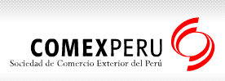
SOCIEDAD DE COMERCIO EXTERIOR DEL PERU
FORO AGENDA INTERNA
SALUD
10 de Diciembre de 2009
Dr. Jorge Ruiz Portal
Gerente General Clínica Stella Maris

Slide 2
¿QUE ES LA SALUD ?
“La salud es un estado de completo bienestar físico, mental y social, y no sólo la ausencia de enfermedad o dolencia”
Definición de Salud de la Organización Mundial de la Salud (OMS). Año 1947.

Slide 3

Determinantes Sociales de la Salud
Los determinantes sociales de la salud son las circunstancias en que las personas nacen, crecen, viven, trabajan y envejecen, incluido el sistema de salud.
Esas circunstancias son el resultado de la distribución del dinero, el poder y los recursos a nivel mundial, nacional y local, que depende a su vez de las políticas adoptadas.
Los determinantes sociales de la salud explican la mayor parte de las inequidades sanitarias, esto es, de las diferencias injustas y evitables observadas en y entre los países en lo que respecta a la situación sanitaria.
OMS 2005

Slide 4
Determinantes Sociales de la Salud
ESTILO DE VIDA
Dieta
Actividad física
Tabaquismo
Alcoholismo
Conducta sexual
Drogadicción
FIJOS
Carga Genética
Sexo
Envejecimiento
SOCIAL Y ECONOMICO
Pobreza
Empleo
Exclusión social
MEDIO AMBIENTE
Calidad de aire
Vivienda
Calidad de agua
Ambiente social
ACCESO A LOS SERVICIOS
Educación
Servicios de salud
Servicios sociales
Transporte
Recreación
Organización Mundial de la Salud .Comisión sobre Determinantes Sociales de la Salud. 2005

Slide 5
La Salud en nuestro país
“La Salud es producto de los eventos sociales que ha vivido el país”.
Carencia de una política en salud de largo plazo y pobre rol rector del Estado.
Modelo de atención con insuficiencia de recursos, fragmentado, basado en temas curativos reparativos, en el médico y en el complejo industrial de la salud, progresivamente costoso. Con problemas de equidad, acceso y calidad.
Todos somos responsables de esta realidad.

Slide 6
Diagnostico del Estado de Salud
Los indicadores de salud en nuestro país han mejorado sustancialmente en las últimas décadas.
La situación de salud de los peruanos, se encuentra por debajo del promedio de los países de Latinoamérica.
Los indicadores nacionales esconden grandes inequidades, observándose una peor situación en las áreas rurales y en las poblaciones pobres.
Situación común en mayor o menor grado en la mayoría de países y sistemas de salud.

Slide 7
Perú: Indicadores de salud
Esperanza de vida al nacer: 70 a
Mortalidad infantil: 26/1000 nacidos vivos
Mortalidad <5a: 34 / 1000 nacidos vivos
Tasa total de fertilidad: 2.6
Prevalencia de desnutrición crónica: 25.4
Acceso a agua segura según ambito geográfico : 62%
Acceso a saneamiento básico según ambito geográfico : 49%
Fuente :
INEI. ENDES 2009 – I Semestre
World Bank. World Development Indicators 2008.

Slide 8
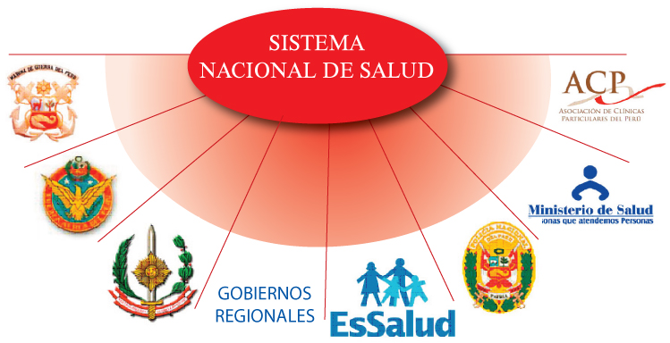

“Todas las organizaciones, instituciones y recursos cuyo objetivo principal consiste en mejorar la salud”.
Organización Mundial de la Salud
¿Municipalidad de Lima: SISOL?

Slide 9
Bajo gasto en salud en el país
El financiamiento del sector salud en el Perú es significativamente menor que el de otros países, respecto al PBI .
Necesidades infinitas vs recursos finitos.
Argentina
Nicaragua
Uruguay
Brasil
Cuba
Honduras
Paraguay
Panamá
Colombia
Costa Rica
El Salvador
Bolivia
Promedio
7%
Haiti
Chile
R.Dominicana
Ecuador
Guatemala
Venezuela
Gasto en salud (% del PBI)
Perú
0,00%
2,00%
4,00%
6,00%
8,00%
10,00%
12,00%
Fuente: Organización Mundial de la Salud, 2005

Slide 10
Fuentes del financiamiento de la salud
Total = S/.14 mil millones
Perú 2005 CIES – Minsa

Slide 11
Flujos Financieros, Perú 2005
Fuentes:
100% del
financiamiento
COOPER TECNICA
3%
GOBIERNO
31%
DONACION
INTERNA
1%
HOGARES
34%
EMPLEADORES
31%
OTROS
1%
Administ. fondos
6%
Fondos :
100% de
fondos de
seguros
Seguros Autoseg
11% 5%
Seg Soc
Essalud EPSs
68% 9%
SIS
Reservas y otros
Prestadores:
100% del gasto
SANIDADES Y OTROS PUBS.
5%
MINSA
27%
PRIVADO
LUCRATIVO NO LUCRATIVO
24 % 2%
FARMACIA
14%
ESSALUD
27%
Elaboración: M. Petrera Cuentas de Salud 31/03/09

Slide 12
Distribución de la atención de Salud
FUENTE:
Cuentas Nacionales de Salud
1995-2000 - OPS - Año 2000
Notes:
HAY EXCELENTES PROFESIONALES MEDICOS QUE SON MAL UTILIZADOS EN ORGANIZACIONES QUE NO FUNCIONAN ADECUADAMENTE
SECTOR PRIVADO REPRESENTADO PRIORITARIAMENTE POR LAS ENTIDADES PRESTADORAS DE SALUD
NO SABEMOS GRAN COSA DE LAS FFAA Y PP Y NI ELLA NI EL MINSA O ESSALUD CUENTAN CON ALGÚN TIPO DE SUPERVISIÓN DE LA CALIDAD O EFICIENCIA DE SUS SERVICIOS.
EL SECTOR SE ENCUENTRA FRACTURADO
FINALMENTE QUE EL SISTEMA EN SU CONJUNTO SEA LO MAS EFICIENTE QUE SEA POSIBLE

Slide 13
Cualquier parecido no es casualidad
Lo sentimos. Ya hicimos todo lo que Ud. puede pagar

Slide 14
Contexto
El estado anuncia aseguramiento universal en salud, modelos de gestión pública privada, compra corporativa de medicamentos, e intercambio de servicios.
El sector privado confronta el ingreso de capitales extranjeros de inversión en seguros y establecimientos de salud, la presencia de alianzas estratégicas entre establecimientos y la aparición de nuevos modelos de gestión.
Todo esto en un escenario de un consumidor mejor informado que demanda cada día mejores estándares en la atención, transparencia y responsabilidad a todos los actores del sistema de salud.

Slide 15

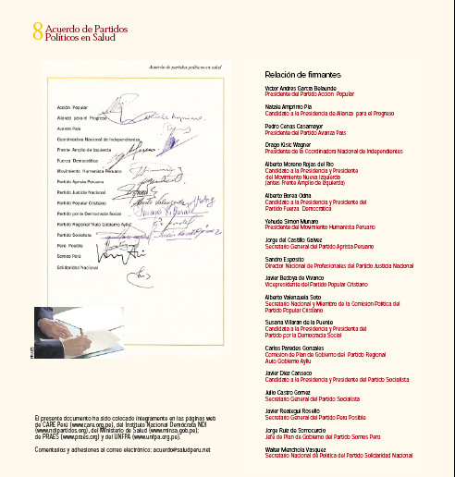
Lo Avanzado
2002: Acuerdo Nacional
2005: Proceso de construcción de consensos entre 16 partidos políticos, que dio lugar a la agenda de política de salud 2006-2010, que incluye:
  Salud materno infantil
  Enfermedades infecciosas
  Descentralización del sector salud
  Aseguramiento universal en salud
  Financiamiento y focalización
  Participación social
2007: Plan Nacional Concertado de Salud
2009: Ley Marco de Aseguramiento Universal . Ley de los derechos de los Usuarios de Servicios de salud. Ley de Medicamentos.

Slide 16
El Plan Nacional Concertado de Salud
Aprobado en julio 2007 integrando prioridades nacionales y prioridades regionales.
Prioridades sanitarias: mortalidad materna, mortalidad infantil, desnutrición, enfermedades transmisibles, salud mental, crónico degenerativas, accidentes, discapacidades y salud bucal.
Prioridades del sistema: aseguramiento universal, descentralización, mejoramiento de oferta y calidad de servicios, desarrollo de RRHH, medicamentos, financiamiento por resultados, rectoría y participación ciudadana.
4. Prioridades en determinantes: agua y saneamiento, exclusión social, medio ambiente, salud ocupacional, seguridad alimentaria, seguridad ciudadana, educación.

Slide 17
Agenda Pública en Salud
Aseguramiento universal
Adquisición de medicamentos
Atención de emergencias
Donaciones y trasplantes
Unidad de Bancos de Sangre
Optimización de la infraestructura
Recursos humanos
Red de información
Calidad de servicio a los pacientes
Comunicación social

Slide 18
¿Y por que no se han dado plenamente esos cambios?
1. La dificultad de hacerla políticamente viable.
2. El hecho de que no existe estabilidad de los máximos actores responsables de impulsarlas.
3. La poca coincidencia que existe entre los actores (MINSA, EsSalud, FF. AA. y PP., otros) y las autoridades económicas, en relación con los contenidos y la naturaleza de la reforma.
4. La facilidad de aplicar reformas parciales, en vez de hacerlo con reformas integrales.
5. Los reclamos por parte de los involucrados.

Slide 19
La Evolución de las Políticas de Salud 1990-2009
Dr. David Tejada de Rivero
Dr. Carlos
Vidal
Dr. Victor
Yamamoto
Dr. Víctor Paredes
Dr. Jaime
Freundt
Dr. Eduardo
Yong
Dr. Marino Costa
Dr. De la
Romaña
Dr. Alejandro
Aguinaga
28 Julio
1990
Marzo
1991
6 Noviembre
1991
28 Julio
1993
7 octubre
1994
10 abril
1996
5 Enero
1999
15 Abril
1999
15 Nov.
2000
1er Libro Azul de Reforma ZONADIS OSS 2do Libro Azul Modernización SS
PAC SBPT PF SEG SMI
Dr. Fernando
Carbone
Dr.
Alvaro
Vidal
¿Dr. Oscar
Ugarte U.?
Dr. Eduardo
Pretell
Dr. Luis Solari
Dra. Pilar Mazetti
Dr. Carlos
Vallejos
Eco. Hernan Garrido Lecca
28 Julio
2000
Enero
2001
Junio
2003
Febrero
2004
28 Julio
2006
19 Diciem
2007
14 Octubre
2008
28 Julio
2011
Diagnostico y Reforma Lineamientos 2002-12 6 Comisiones 10 Estrategias Horarios Vacunaciones Schock Hospitalario Aseguramiento Universal
MAIS SPU SNCD SIS Promoción Municipalización Plan Concertado Derechos del paciente
Elaboración Dr. Juan Arroyo . Modificada Jorge Ruiz

Slide 20
Consecuencias en la economía de las familias de los eventos adversos en salud
% de hogares que reportan choque externos en salud
Fuente: ENAHO, 2008

Slide 21
Avances :Aseguramiento Universal en Salud
RECTORIA DEL MINSA
Superintendencia Nacional de
Aseguramiento en Salud
MINSA
SIS
FFAA
Gob. locales
Essalud
PNP
Privados
Obligatorio todos los residentes
Plan Beneficios Garantizado y otros.
Contrib. Semi Contrib. Sudsid.

Slide 22
Avances : Proceso de descentralización en Salud
Ley Orgánica de Gob. Regionales
Gobierno
Regional
Ley Orgánica de
Municipalidades
Gobierno
Nacional
CONCERTACIÓN
Ley Orgánica de
Municipalidades
Gobierno
Municipal
Ley Orgánica de
Municipalidades
Pendiente : Lima Metropolitana
Ley 27783: Bases de la Descentralización

Slide 23
Avances: Medicamentos de calidad a precios más accesibles.
Compra corporativa de medicamentos mediante subasta inversa en la totalidad de los requerimientos.
Petitorio Nacional Único de Medicamentos.
Ley de Productos Farmacéuticos

Slide 24
Avances: Seguridad del Paciente
La industria de la salud es una actividad de alto riesgo para el paciente, los profesionales y las instituciones.
El error medico y los eventos adversos son parte del proceso de atención.
Si existe daño demostrado debe existir resarcimiento y debe otorgarse oportunamente.
Ley de los derechos de los usuarios de los servicios de salud.

Slide 25
Pendientes: Condiciones necesarias para la Rectoría
Objetivos claros en política de salud pública.
Concertación intergubernamental: Nacional, Regional y
Local.
Concertación sectorial e intersectorial.
Participación ciudadana.

Slide 26
Pendientes: Prioridades en determinantes de la salud
Lucha contra la exclusión social: Educación en salud, seguridad alimentaria.
Protección del medio ambiente.
Salud ocupacional.
Seguridad ciudadana.
Accidentes de transito.

Slide 27
Pendientes: Garantizar el financiamiento del sistema
Decisión política en el nivel nacional: Prioridad Nacional
Salud como inversión y no como gasto
Mejorar el porcentaje del PBI a Salud.
Presupuesto Salud 2010 : S/.6,406.7 millones .

Slide 28
Pendiente: Separación de funciones que incentive mejor atención y competencia por los recursos
ESTADO: Rector, supervisor.
Representa a los usuarios
FINANCIADOR
Públicos
Privados
PRESTADOR
Públicos
Privados
Minsa como rector
SNAS como supervisor del sistema
Mixtos
Mixtos

Slide 29
Pendientes: Política de RRHH
Política de Gestión y desarrollo de recursos Humanos.
Planificación estratégica en desarrollo de RRHH acorde a las necesidades nacionales .
Coordinación Interinstitucional.

Slide 30
Conclusiones
El grado de estabilidad política ,económica y el desarrollo del país para los años inmediatos no será viable si no se priorizan políticas racionales de salud.
Se requiere un sistema de salud que responda a las necesidades de la población y no a intereses particulares
La sociedad en su conjunto es responsable de trabajar para que esto sea posible.

Slide 31


No pretendamos que las cosas cambien si siempre hacemos lo mismo.
Gracias.

Slide 32
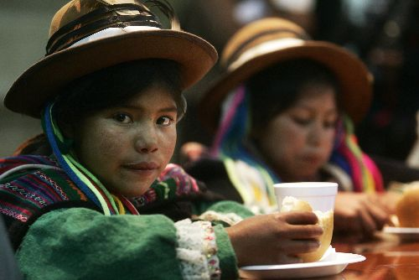
MUCHAS GRACIAS
jruiz@stellamaris.com.pe

